Slide 1
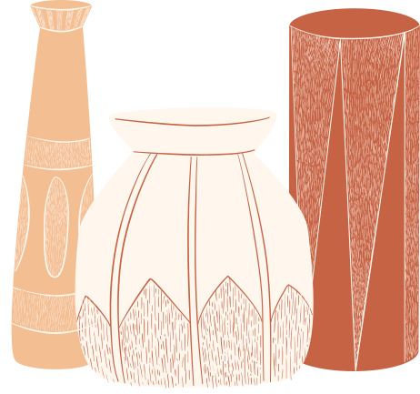
CHÀO MỪNG CÁC EM
ĐẾN VỚI BÀI HỌC NGÀY HÔM NAY!

Slide 2
KHỞI ĐỘNG
CÂU CHUYỆN “MỘT THÀNH PHỐ CHỨA ĐẦY CHÂU BÁU”
Ngược về đầu CN, Óc Eo (An Giang ngày nay) nằm ở vị trí bước một bước ra tới biển. Những năm 40 của thế kỉ XX, nhiều người dân khi làm ruộng nhặt được khá nhiều vật quý như chuỗi vòng đá quý, nhẫn vàng bạc, mặt ngọc, nhìn không khác mấy với những đồ nữ trang trưng bày trên cửa hàng vàng bạc thời nay.

Slide 3
BÀI 11: GIAO LƯU THƯƠNG MẠI VÀ
VĂN HÓA Ở ĐÔNG NAM Á (TỪ ĐẦU
CÔNG NGUYÊN ĐẾN THẾ KỈ X)

Slide 4
NỘI DUNG BÀI HỌC
Tác động của quá trình giao lưu thương mại
1
Tác động của quá trình giao lưu văn hóa
2

Slide 5
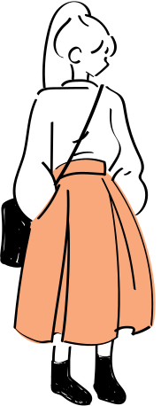
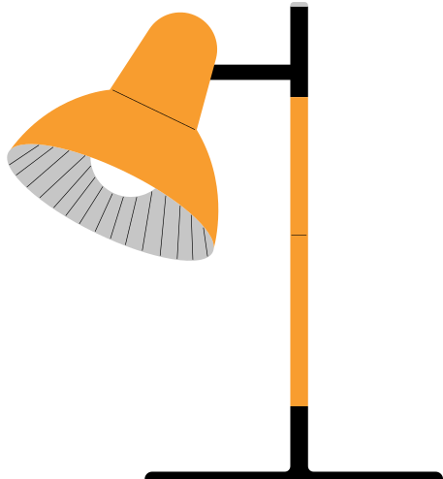
1. TÁC ĐỘNG QUÁ TRÌNH
GIAO LƯU THƯƠNG MẠI

Slide 6
Quan sát Hình 11.2, 11.3
Trình bày hoạt động giao lưu thương mại của các vương quốc cổ Đông Nam Á từ đầu Công nguyên đến thế kỉ X

Slide 7
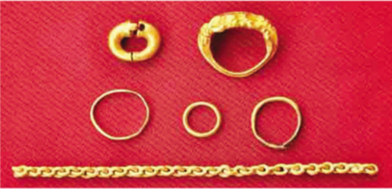
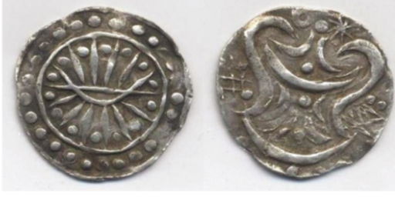
Đồ trang sức bằng vàng (văn hóa Óc Eo)
Tiền Phù Nam

Slide 8
Hoạt động giao lưu thương mại của các vương quốc Đông Nam Á từ đầu CN-TK X
Khoảng đầu TK I: thương nhân Ấn Độ tăng cường hoạt động, tập trung ở các cảng thị lớn của các vương quốc Phù Nam, Ca-lin-ga, Sri Vi-giay-a,....
Từ thế kỉ VII: thương nhân Trung Quốc mở rộng quan hệ buôn bán với các trung tâm thương mại vùng ĐNA.

Slide 9
Là nơi cung cấp các sản vật tự nhiên như: gỗ quý, hương liệu, ngà voi, đồi mồi, ngọc trai,...; là thị trường tiêu thụ các sản phẩm thủ công như: len, dạ, đồ đồng, đồ sứ...
Đóng góp nhiều mặt hàng chủ lực trên những tuyên buôn bán đường biên kết nồi Á - Âu. Xuất hiện một số thương cảng, như Lâm Ấp của Chăm-pa, Pa-lem-bang của Sri Vi-giay-a.

Slide 10
Thảo luận và trả lời câu hỏi
Giao lưu thương mại đã dẫn đến những thay đổi nào ở khu vực Đông Nam Á trong mười thế kỉ đầu Công nguyên?

Slide 11
Những thay đổi của Đông Nam Á
trong quá trình giao lưu thương mại
Thúc đẩy sự ra đời của những trung tâm thương mại tại khu vực Đông Nam Á, dẫn đến sự phát triển nhanh của lịch sử khu vực.
Tác động trực tiếp đến sự ra đời của những vương quốc cổ nằm trên con đường giao lưu đó.

Slide 12
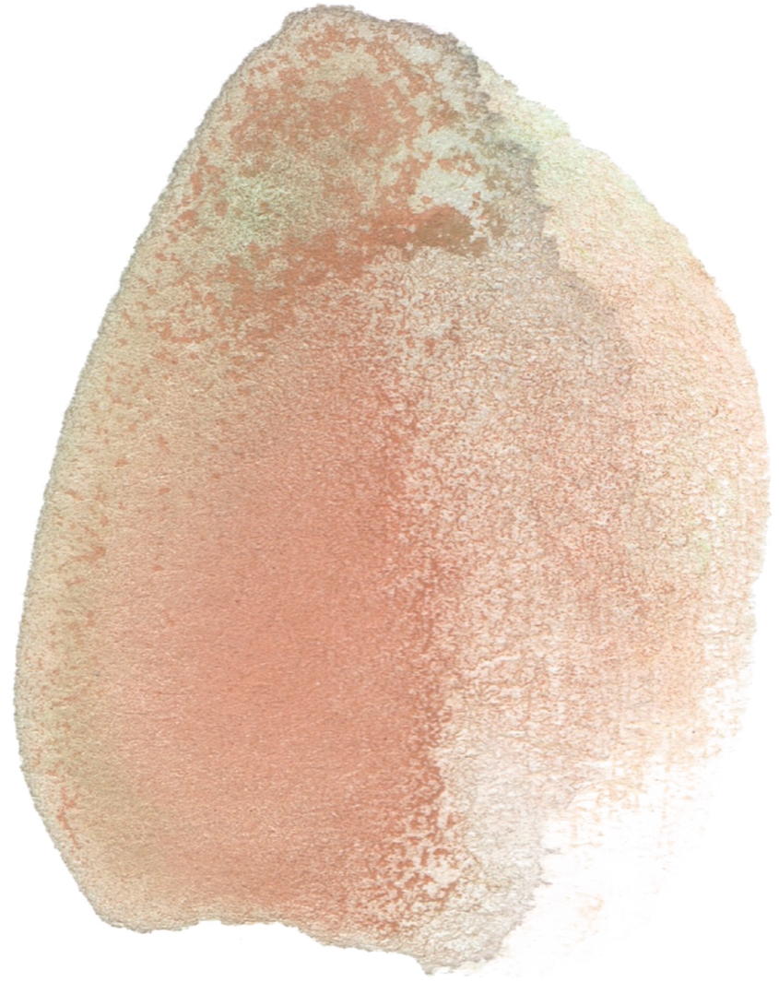
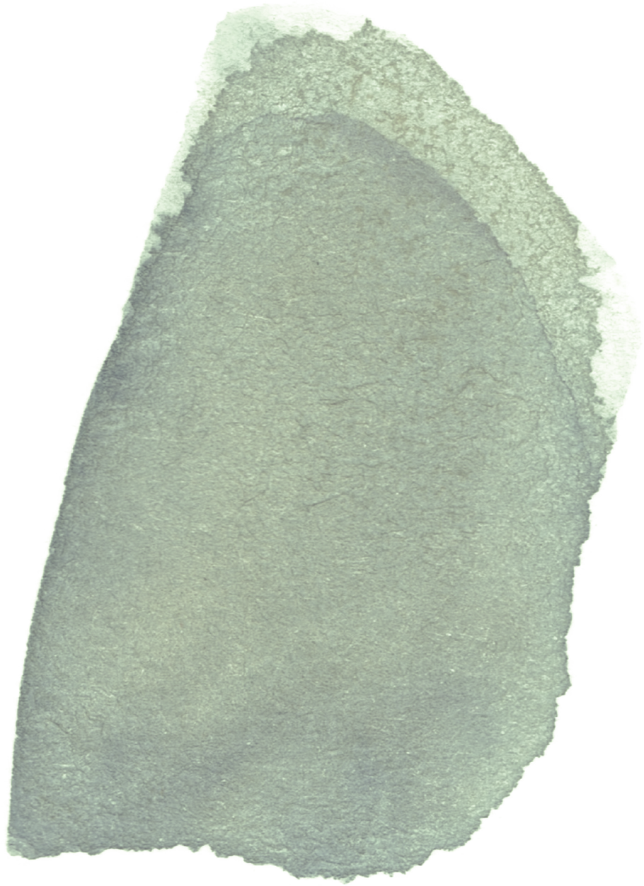
2. TÁC ĐỘNG CỦA QUÁ TRÌNH
GIAO LƯU VĂN HÓA

Slide 13
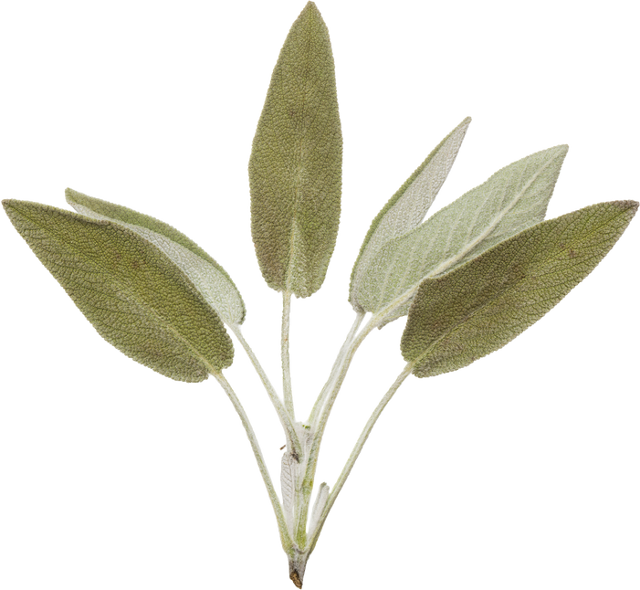
Theo chân những con thuyền buôn bán đến từ nước ngoài, văn hoá bên ngoài cũng có mặt ở khu vực Đông Nam Á. Đông Nam Á chịu ảnh hưởng của nền văn hóa Trung Quốc và Ấn Độ, đặc biệt là nền văn hóa Ấn Độ.

Slide 14
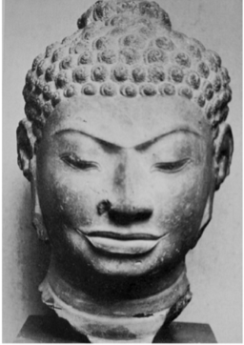
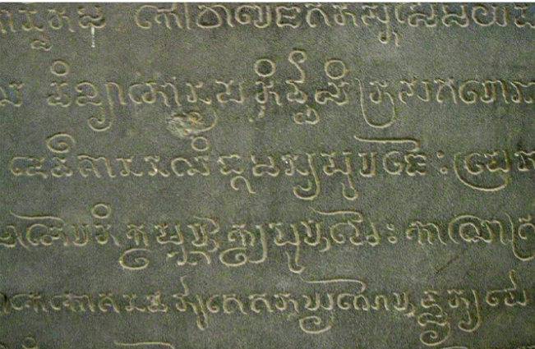
Quan sát hình ảnh

Slide 15
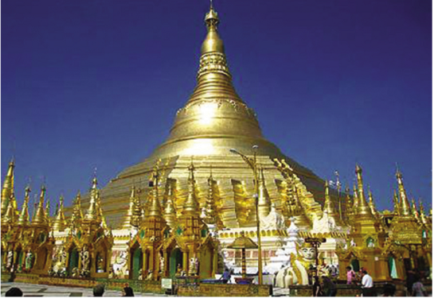
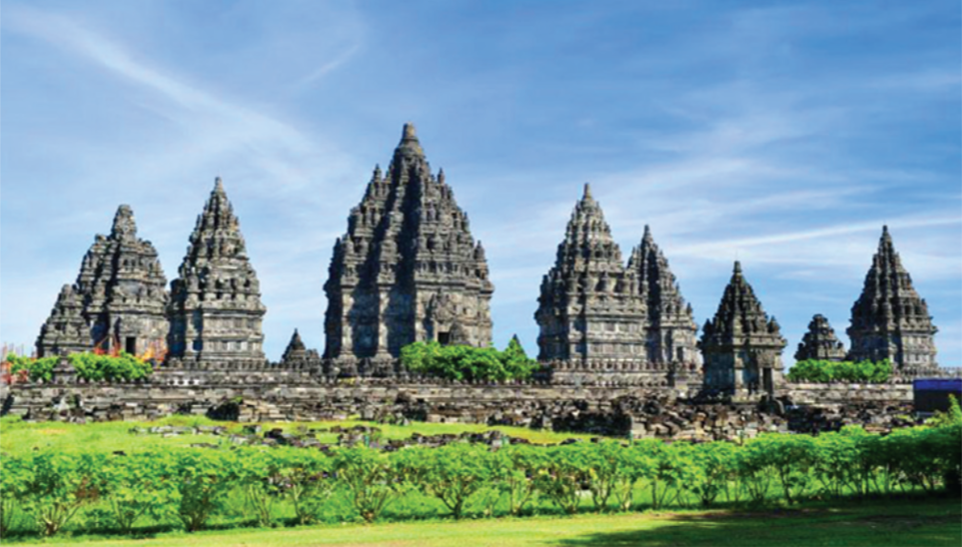

Slide 16
Thảo luận và trả lời câu hỏi
vào Phiếu học tập số 1
Nhóm 1: Trình bày tác động của quá trình giao lưu văn hóa trên lĩnh vực tôn giáo.
Nhóm 2: Trình bày tác động của quá trình giao lưu văn hóa trên lĩnh vực chữ viết và văn học.
Nhóm 3: Trình bày tác động của quá trình giao lưu văn hóa trên lĩnh vực kiến trúc và điêu khắc.

Slide 17
Tác động của quá trình giao lưu văn hóa
trên lĩnh vực tôn giáo
Phật giáo và Hin-đu giáo của Ấn Độ đã theo chân các nhà buôn, nhà truyền giáo vào Đông Nam Á hoà nhập với tín ngưỡng dân gian của cư dân bản địa.

Slide 18
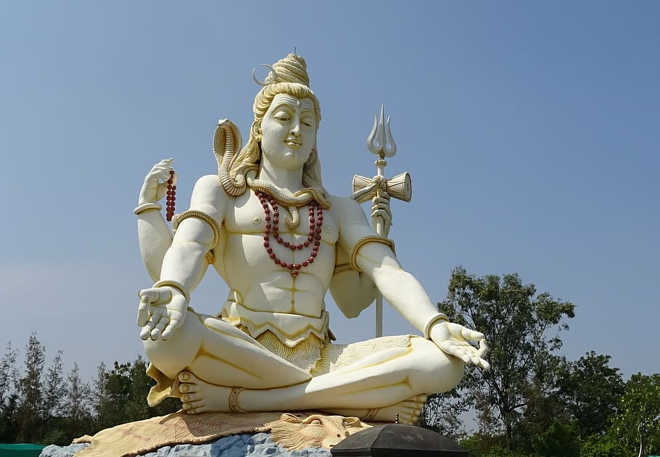
Phật giáo
Hin-đu giáo

Slide 19
Tác động của quá trình giao lưu văn hóa trên lĩnh vực chữ viết và văn học
Sáng tạo ra chữ viết riêng: chữ viết của người Chăm, người Khơ-me, người Môn, người Mã Lai... Riêng người Việt tiếp thu hệ thống chữ Hán từ Trung Quốc.
Sáng tạo ra những bộ sử thi như: Ra-ma Khiên (Thái Lan), Riêm Kê (Cam-pu-chia),...

Slide 20
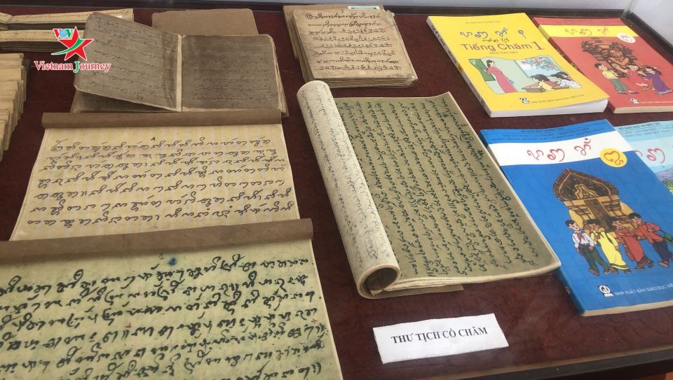
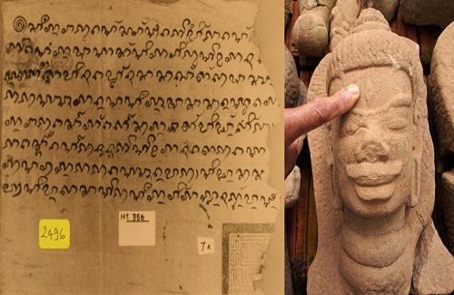
Chữ Chăm cổ

Slide 21
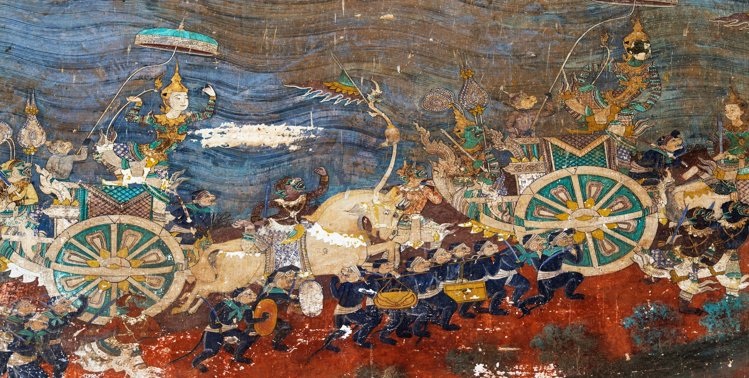
Sử thi Riêm Kê (Cam-pu-chia)

Slide 22
Tác động của quá trình giao lưu văn hóa
trên lĩnh vực kiến trúc và điêu khắc
Kiến trúc: phổ biến là đền tháp, như tháp Chăm (Việt Nam), khu đền Bô-rô-bu-đua và Pram-ba-nan (In-đô-nê-xi-a), chùa Suê-đa-gon (Mi-an-ma),...
Nghệ thuật: chủ yếu là điêu khắc tượng thân, tượng Phật và phù điêu.

Slide 23
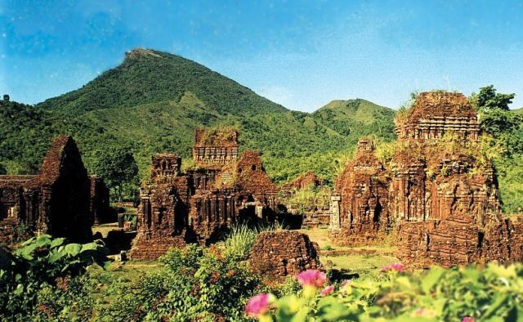
Khu Đền Tháp Mĩ Sơn

Slide 24
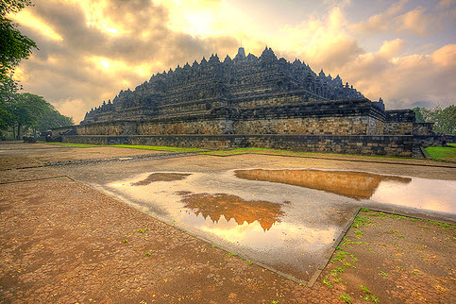
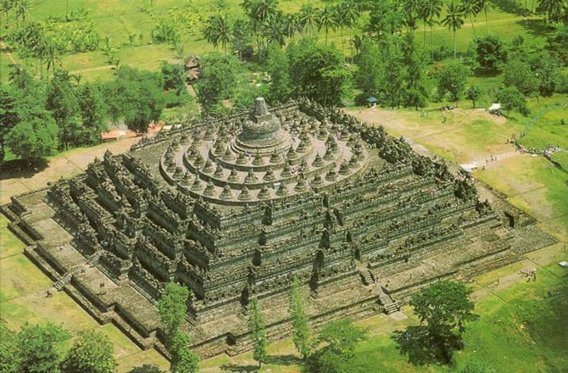
Đền Bô-rô-bu-đua

Slide 25
Hãy nhận xét về quá trình giao lưu văn hóa ở khu vực Đông Nam Á mười thế kỉ đầu Công nguyên?
Cư dân Đông Nam Á tiếp thu văn hoá Ấn Độ một cách hoà bình, trên cơ sở chủ động lựa chọn những yếu tố phù hợp trong quá trình lập quốc và phát triển, chủ yếu trong các lĩnh vực tôn giáo, chữ viết, văn học, nghệ thuật.

Slide 26
LUYỆN TẬP

Slide 27
Từ những thế kỉ đầu Công nguyên, thương nhân Ấn Độ và Trung Quốc buôn bán với Đông Nam Á chủ yếu qua đường nào?
A. Sông
B. Biển
C. Bộ
D. Sắt

Slide 28
Tôn giáo đã theo chân
các nhà buôn du nhập vào Đông Nam Á:
B. Đạo giáo
A. Phật giáo
C. Thiên chúa giáo
D. Hồi giáo

Slide 29
Trong vai hướng dẫn viên du lịch, em hãy giới thiệu về một thành tựu văn hóa đặc sắc ở Đông Nam Á (từ đầu Công nguyên đến thế kỉ X).

Slide 30
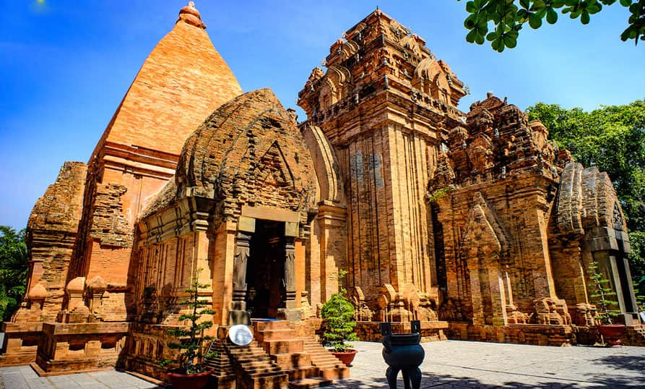
Ngôi đền Chăm Pa nằm trên đỉnh một ngọn đồi nhỏ ở cửa sông Cái - Nha Trang. Tên gọi "Tháp Pô Na-ga" được dùng để chỉ chung cả công trình kiến trúc này. Ngôi đền này được xây dựng trong thời kỳ đạo Hin-du (Ấn Độ giáo) đang cường thịnh khi Chăm Pa trong giai đoạn có tên gọi là Hoàn Vương quốc.

Slide 31
HƯỚNG DẪN VỀ NHÀ
Trả lời câu 1 – Luyện tập, SGK trang 56
1
2
Làm bài tập Bài 11, Sách bài tập
3
Đọc trước Bài 12, SGK trang 57

Slide 32
CẢM ƠN CÁC EM
ĐÃ LẮNG NGHE BÀI GIẢNG!

